Slide 1
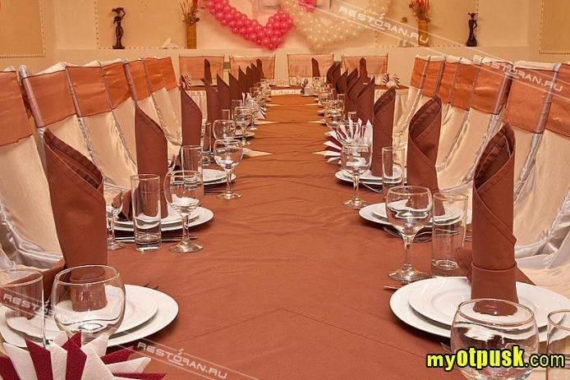
Порядок и правила сервировки стола

Slide 2
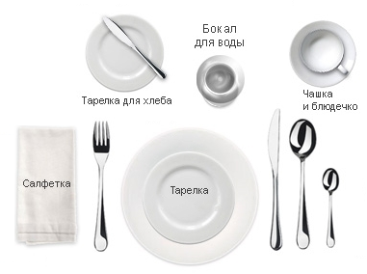
Сервировка стола для завтрака

Slide 3
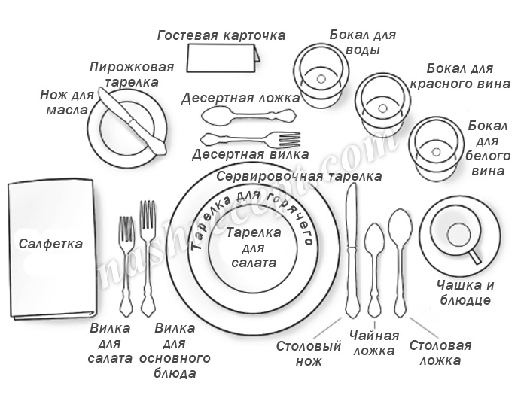
Сервировка для обслуживания днем по меню дежурных блюд

Slide 4
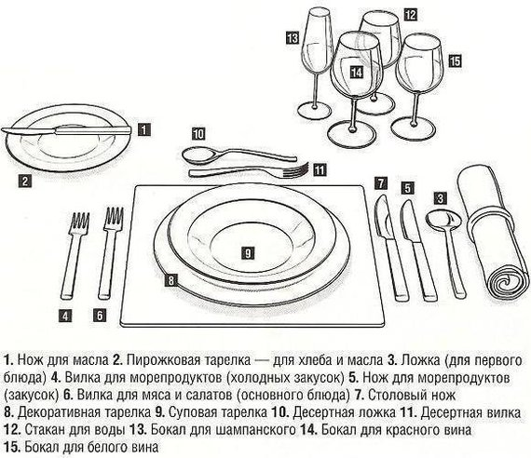
Сервировка для вечернего обслуживания и праздничного стола

Slide 5
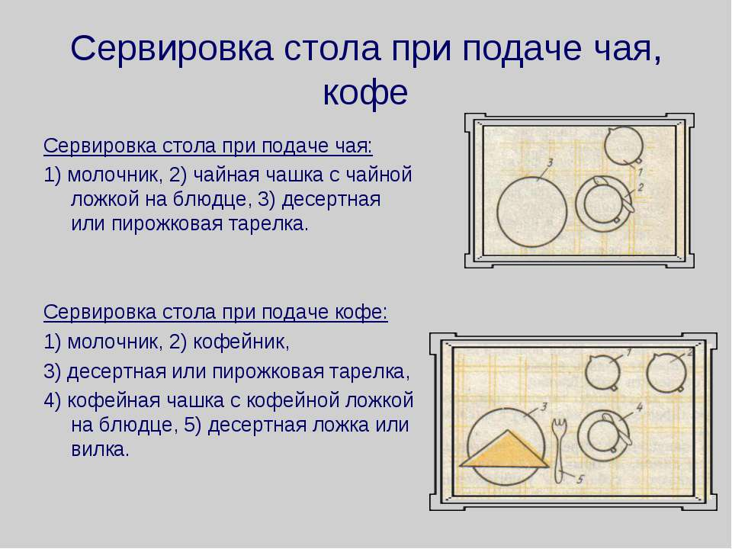

Slide 6
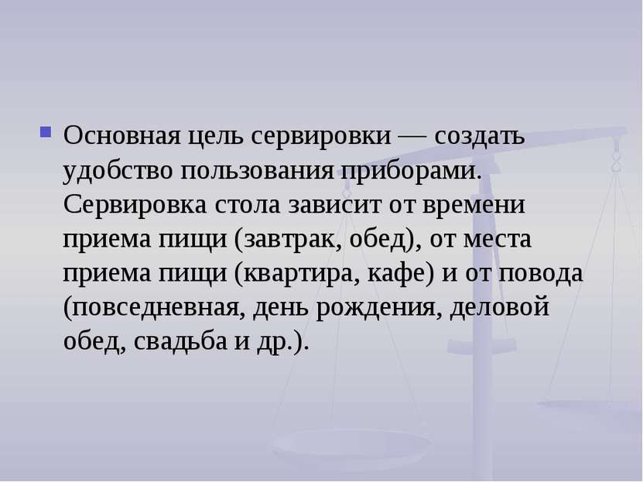
Цель сервировки стола

Slide 7
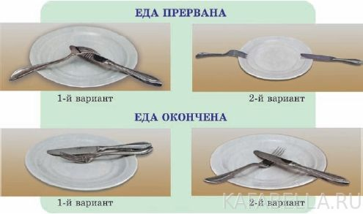
Положение приборов на тарелке как информация для официанта

